Slide 1
Жизнь Александра Сергеевича Пушкина
Александр Сергеевич Пушкин родился в Москве в 1799 году. Он получил прекрасное образование и проявил себя как талантливый поэт и писатель. Пушкин оставил неизгладимый след в русской литературе, создав произведения, которые стали классикой мировой культуры.
Фото Andrian Rubinskiy на Unsplash

Slide 2
Ранние годы и образование
Александр Сергеевич Пушкин родился в 1799 году в Москве. С ранних лет проявил интерес к литературе и поэзии. Получил домашнее образование, изучал французский и русский языки, литературу, историю. В 1811 году поступил в Царскосельский лицей, где развил свои творческие способности и познакомился с выдающимися личностями того времени.

Slide 3
Творческий путь
Александр Сергеевич Пушкин начал свой творческий путь в раннем возрасте, проявляя выдающийся талант поэта и писателя. Его произведения, отмеченные глубиной мысли и красотой языка, оказали огромное влияние на русскую литературу. Пушкин стал одним из величайших представителей золотого века русской поэзии.
Фото Marla Prusik на Unsplash

Slide 4
Личная жизнь и дуэль
Личная жизнь Пушкина была полна страстей и увлечений. Поэт был известен своими романтическими связями и глубокими чувствами. Однако его личная жизнь также была омрачена ревностью и конфликтами. Кульминацией личных переживаний Пушкина стала знаменитая дуэль с Дантесом, произошедшая в 1837 году. Этот трагический эпизод стал роковым для поэта и оставил неизгладимый след в русской литературе и культуре.

Slide 5
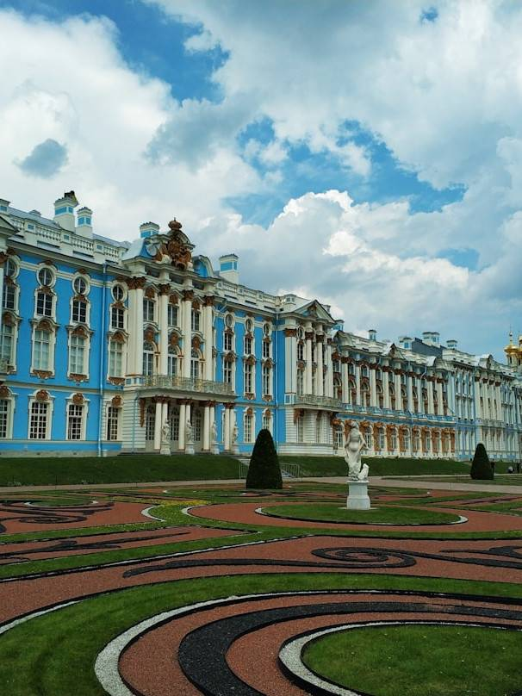
Наследие и влияние на литературу
Александр Сергеевич Пушкин — основоположник современного русского литературного языка. Его произведения оказали огромное влияние на развитие русской литературы, вдохновив множество поколений писателей. Творчество Пушкина продолжает вдохновлять и сегодня, оставаясь актуальным и любимым читателями.
Фото Dan Tuykavin на Unsplash

